Slide 1
COMPILADORES
ANÁLISE LÉXICA
Guilherme Amaral Avelino
gavelino@gmail.com

Slide 2
INTRODUÇÃO
Token | Lexemas Exemplo | Descrição informal do padrão
if | if | if
relação | <, <=, =, >, >= | < ou <= ou = ou > ou >=
id | pi, contador, varSoma | Letra seguida por letras ou dígitos
num | 3.1416, 0, 6.02E23 | Qualquer constante numérica
string | “string qualquer” | Quaisquer caracteres entre aspas, exceto aspas
O analisador léxico (scanner) é a parte do compilador responsável por ler caracteres do programa fonte e transformá-los em uma representação conveniente para o analisador sintático.
O analisador léxico lê o programa fonte caractere a caractere, agrupando os caracteres lidos para formar os símbolos básicos (tokens) da linguagem
  identificadores, palavras-chaves, operadores, parêntesis e sinais de pontuação.
Padrões, tokens e lexemas?
  Letra seguida por letras e/ou dígitos
  Identificador
  varSoma

Slide 3
INTRODUÇÃO
Vantagens da divisão em análise léxica e sintática:
Projeto mais simples. Diminui a complexidade do analisador sintático que não precisa mais lidar com estruturas foras de seu escopo como tratamento de caracteres vazios.
Melhorar a eficiência do compilador. Técnicas de otimização específicas para o analisador léxico.
Melhor portabilidade. Particularidades da linguagem fonte podem ser tratadas diretamente pelo analisador léxico.

Slide 4






CENÁRIO
Programa fonte
Envia token
Analisador léxico
Analisador sintático
Solicita novo token
Tabela de símbolos

Slide 5
ESPECIFICAÇÃO DOS TOKENS
Cadeias e Linguagens
Operações em Linguagens
Expressões Regulares

Slide 6
CADEIAS E LINGUAGENS
Alfabeto ou classe de caracteres: qualquer conjunto finito de símbolos.
  Alfabeto binário {0,1}
  EBCDIC e ASCII
Cadeia, sentença ou palavra: nome dada a uma seqüência finita de símbolos retiradas de uma alfabeto
  Ex: banana, 010101000001
  O comprimento de um palavra, denotado por |s|, corresponde ao número de símbolos requeridos para sua construção
Linguagem: denota qualquer conjunto de cadeias sobre algum alfabeto fixo
  Ǿ, {€}, conjunto de todos os programas Pascal e sentenças sintaticamente corretas do português

Slide 7
OPERAÇÕES EM LINGUAGENS
Prefixo: cadeia obtida pela remoção de zero ou mais símbolos no fim da cadeia. Ex: ban é um prefixo de banana.
Sufixo: cadeia obtida pela remoção de zero ou mais símbolos no inicio da cadeia. Ex: nana é um sufixo de banana.
Subcadeia: cadeia obtida pela remoção de um prefixo e de um sufixo. Ex: nan.
Subseqüência: cadeia formada pela remoção de símbolos, não necessariamente contíguos. Ex: baaa é uma subseqüência de banana.
União: qualquer cadeia pertencente a um dos dois conjuntos. L U M = { s|s está em L ou s está em M} sendo L e M linguagens duas qualquer.

Slide 8
OPERAÇÕES EM LINGUAGENS
Concatenação: LM = {st|s está em L e t está em M}
Fechamento Kleene (L*): zero ou mais concatenações de L.
Fechamento positivo (L⁺): uma ou mais concatenações de L.

Slide 9
OPERAÇÕES EM LINGUAGENS - EXEMPLOS
L U D
LD
L⁴
L*
L (L U D)*
D⁺
Conjunto de letras e dígitos.
Conjunto de cadeias formadas por uma letra seguida por um dígito. Ex: a1
Conjunto de cadeias formadas por 4 letras. Ex: abcd
Conjunto de cadeias formadas por zero ou mais letras. Ex: a, ab, bb, bbc, ...
Conjunto de todas as cadeias de letras e dígitos que comecem com uma letra
Conjunto de todas as cadeias de um ou mais dígitos

Slide 10
EXPRESSÕES REGULARES
Notação especial para definição de cadeias de uma linguagem
Identificador Pascall
  letra (letra|dígito)*
  Caractere | é igual a ou
  * significa zero ou mais instâncias
  A justaposição de letras significa concatenação destas
  Ex:
    a|b {a,b}
    (a|b)(a|b) {aa, ab, ba, bb}
    a* {ε, a, aa, aaa, ...}
    (a|b)*
Se duas expressões regulares denotam a mesma linguagem, dizemos que são equivalentes e representamos r=s. Ex: (a|b) = (b|a)

Slide 11
EXPRESSÕES REGULARES
Definições regulares
  Expressões regulares podem ser nomeadas e estes nomes podem ser utilizados para definição de novas expressões
  Ex:
  letra : A|B|...|Z|a|b|...|z
  digito : 0|1|...|9
  id : letra(letra|digito)*

Slide 12
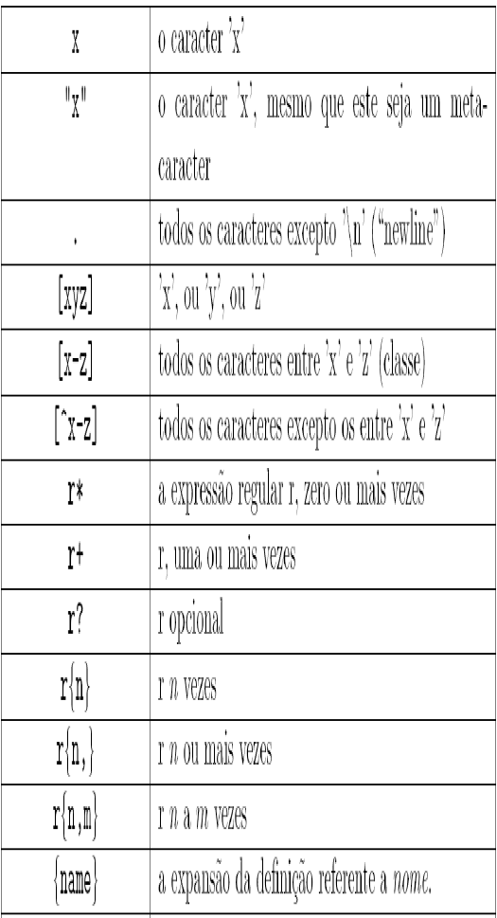

Slide 13
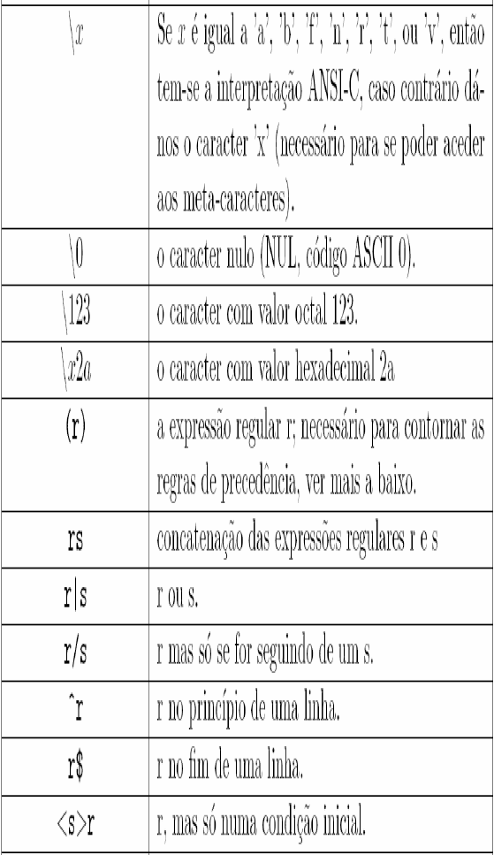

Slide 14
RECONHECIMENTO DE TOKENS
if → if
then → then
else → else
relop → <|<=|=|<>|>|>=|
id → letra (letra|dígito)*
num → dígito⁺ (.dígito ⁺ )?(E(+|-)?dígito ⁺)?
delim → branco|tabulação|avanço de linha
ws → delim ⁺

Slide 15
DIAGRAMAS DE TRANSIÇÕES
Utilizado para determinar a seqüência de ações executadas pelo analisador léxico no processo de reconhecimento de um token
As posições no diagrama são representadas através de um círculo e são chamadas de estado
Os estados são conectados por setas, denominadas lados
Os lados são rotulados com caracteres que indicam as possíveis entrada que podem aparecer após o diagrama de estado ter atingido um dado estado
O rótulo outro se refere a qualquer caractere de entrada que não seja o indicado pelos demais rótulos que deixam o estado
Um círculo duplo determina um estado de aceitação

Slide 16


estado de partida
>
=
0
6
8
outro
*
7
Diagrama de transição para >=

Slide 17



<
=
0
1
2
retornar (relop, LE)
>
3
retornar (relop, NE)
outro
=
*
*
4
retornar (relop, LT)
5
retornar (relop, EQ)
>
=
retornar (relop, GE)
6
8
outro
*
7
retornar (relop, GT)

Slide 18


TÉCNICA PARA RECONHECIMENTO DE PALAVRAS-CHAVES
letra ou
dígito
estado de partida
letra
outro
*
9
10
11
retornar(obter-token(), instalar-id())
Obter-token()
procura o lexema na tabela de símbolos
se o lexema for uma palavra-chave o token correspondente é retornado,
caso contrário, é retornado id
Instalar-id()
procura lexema na tabela de símbolos
se o lexema for uma palavra-chave é retornado zero, caso contrário, é
retornado um ponteiro para a tabela de símbolos
se o lexema não for encontrado ele é instalado como uma variável e é retornado
um apontador para entrada recém criada

Slide 19
Em geral pode haver mais de um diagrama de transições. Quando ocorre o erro no reconhecimento utilizando um diagrama o reconhecimento do token é reinicializado utilizando outro diagrama
O lexema para um dado token deve ser o mais longo possível. Ex: 12.3E4
Sempre que possível deve-se procurar primeiramente pelos tokens de maior incidência. Ex: espaço em branco

Slide 20




dígito
dígito
dígito
dígito
dígito
+ ou -
dígito
outro
*
partida
.
E
12
13
14
15
16
17
18
19
E
dígito
dígito
dígito
partida
dígito
.
dígito
E
*
20
21
22
23
24
dígito
partida
dígito
outro
*
25
26
27

Slide 21
GERADOR DE ANALISADORES LÉXICOS
Auxiliam na construção de analisadores Léxicos
Utilizam expressões regulares para descrever tokens
Permite a combinação da identificação de padrões com execução de ações
Compilador e linguagem Lex
Ex:
  Flex – versão GNU do lex para C. http://www.monmouth.com/~wstreett/lex-yacc/lex-yacc.html
  Jlex – versão Java com pequena diferença na sintaxe de entrada. http://www.cs.princeton.edu/~appel/modern/java/JLex/
  CSLex – versão C#, derivada do Jlex.
http://www.cybercom.net/~zbrad/DotNet/Lex

Slide 22

GERADOR DE ANALISADORES LÉXICOS
Um programa lex é constituído de 3 partes:
  %{ declarações }%
    Contém declarações de variáveis , includes e constantes
    Código nesta seção é diretamente copiado para código na linguagem alvo
  %% regras de traduções %%
    Formato
    p1 {ação}
    ... ....
    pn {ação}
    onde, pi é uma expressão regular e cada ação é um fragmento de programa descrevendo a ação a ser tomada quando o padrão for reconhecido
  Procedimentos auxiliares
    Contém procedimentos auxiliares que seja necessário para execução das ações.
    Código nesta seção é diretamente copiado para código na linguagem alvo
Difinições regulares
Utilizadas como componentes de expressões regulares que aparecem nas regras de traduções

Slide 23
GERADOR DE ANALISADORES LÉXICOS
Programa fonte Lex
Compilador
Lex
Código C
lex.yy.c
lex.yy.c
Compilador
C
Fluxo de caractes de entrada
Analisador Léxico
Sequência de tokens identificados

Slide 24
DECLARAÇÕES
%{
#define ID 300
#define NUM 301
#define IF 308
#define THEN 309
#define ELSE 310
#define RELOP 310
%}
/*definições regulares*/
delim [ \t\n]
ws [delim]
letra [A-Za-z]
digito [0-9]
id {letra}({letra}|{digito})*
numero {digito}+(\.{digito}+)?(E[+\-]?{digito}+)?

Slide 25
REGRAS DE TRADUÇÕES
%%
{ws} {/*nada*/}
if {return (IF);}
then {return (THEN);}
else {return (ELSE);}
{id} {return (ID);}
{numero} {return (NUM);}
"<"|"<="|"="|">"|">="|"<>" {return (RELOP);}
%%

Slide 26
PROCEDIMENTOS AUXILIARES
int main(int argc, char *argv[])
{
yyin = fopen(argv[1], "r");
int tk;
while (tk=yylex())
{
printf("< %d,%s >\n",tk,yytext);
}
fclose(yyin);
return 0;
}

